Slide 1

작업 지시 프로그램
송진영 이은수 김완수 이상헌 최재혁 서주형 강예영
Notes:
http://www.flaticon.com/packs/business-set-2

Slide 2
CONTENTS
소개
설계
화면구조
시연
1
2
3
4
프로젝트 개요
데이터 베이스
화면 구조 및 기능
작동 시연
역할 분담
시스템 흐름도
개발 일정
플로우 차트
인력 투입 계획

Slide 3
Part 1.
Introduction
Introduction
Notes:
http://www.flaticon.com/packs/business-set-2

Slide 4
1
프로젝트 개요
▷ 과정 목표
- C#, 데이터베이스, 아두이노 연동을 통해 심화 학습이 가능하도록 할 것
- 각 기능을 모듈화하여 재사용 가능하게 할 것
- 구조적 설계를 통하여 소프트웨어 개발 단계 절차를 준수할 것
- 협업을 통하여 프로젝트를 완성할 것
▷ 최종 목표
- 범용 작업지시 프로그램 설계 및 구현

Slide 5
1
프로젝트 개요
▷ 주요기능
- 작업 지시서 관련 다양한 보고서 확인
- 효율적인 생산 흐름 관리 가능
- 타 업무 연계 수월
▷ 특장점
- 작업지시서를 기준으로 전체 생산과정 관리 가능
- 타 업무와 연계하여 간단하게 작업지시를 내릴 수 있음
- 작업지시서를 토대로 다른 재고 업무 진행 가능

Slide 6
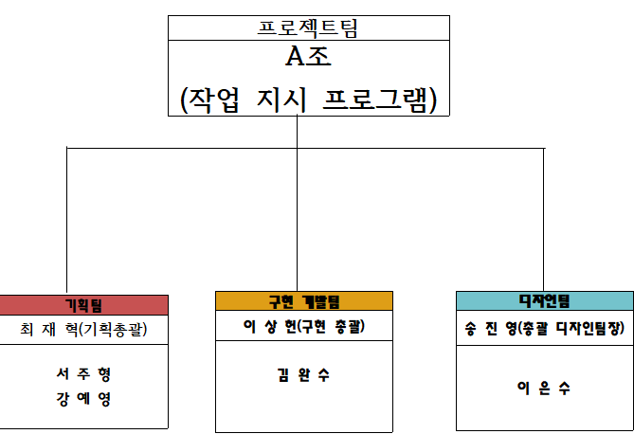
2
역할 분담

Slide 7
3
개발 일정
단계 |  | 10.5 |  | 10.6 |  | 10.7 |  | 10.8 |  | 10.12 |  | 10.13 |  | 10.14 |  | 10.15 |  | 10.16
프로젝트 계획 | 프로젝트 범위 확정
 | 프로젝트 일정 확정
 | 프로젝트 방향 확정
시안 | 디자인 시안
분석 설계 | 요구사항 분석
 | 정보구조 설계
 | 화면 설계
 | 디자인 가이드 제작
 | 코딩가이드 제작
개발 | 기능 설계
 | DB 설계
 | 프로그램 설계
 | 화면 및 프로그램 설계
 | 프로세스 설계
 | 코드 설계
 | 개발자 단위테스트
테스트 및 이행 | 통합 테스트 및 미비점 보완
완료 | 매뉴얼 작성
 | 프로젝트 검수
 | 프로젝트 완료

Slide 8
4
인력 투입 계획
담당업무 | 이름 | 5일 | 6일 | 7일 | 8일 | 12일 | 13일 | 14일 | 15일 | 16일 | 합계
 |  | 투입 | 계획 | 계획 | 계획 | 계획 | 계획 | 계획 | 계획 | 계획
총괄 | 송진영 | 0.5 | 1.0 | 1.0 | 1.0 | 1.0 | 1.0 | 1.0 | 1.0 | 1.0 | 8.5
기획 | 강예영 |  | 0.5 | 1.0 | 1.0 | 1.0 | 1.0 | 1.0 | 1.0 | 1.0 | 7.5
기획 | 서주형 |  | 0.5 | 1.0 | 1.0 | 1.0 | 1.0 | 1.0 | 1.0 | 1.0 | 7.5
기획 | 최재혁 | 0.5 | 1.0 | 1.0 | 1.0 | 1.0 | 1.0 | 0.5 | 1.0 | 1.0 | 8.0
디자인 | 이은수 | 0.5 | 1.0 | 1.0 | 1.0 | 1.0 | 1.0 | 1.0 | 1.0 | 1.0 | 8.5
개발 | 김완수 |  | 0.5 | 1.0 | 1.0 | 1.0 | 1.0 | 1.0 | 1.0 | 1.0 | 7.5
개발 | 이상헌 | 0.5 | 1.0 | 1.0 | 1.0 | 1.0 | 1.0 | 1.0 | 1.0 | 1.0 | 8.5
합계 |  | 2.0 | 5.5 | 7.0 | 7.0 | 7.0 | 7.0 | 6.5 | 7.0 | 7.0 | 56

Slide 9
Part 2.
Planning
Planning
Notes:
http://www.flaticon.com/packs/business-set-2

Slide 10
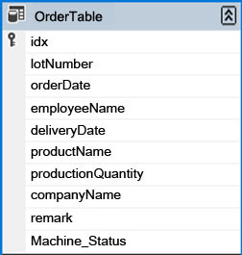
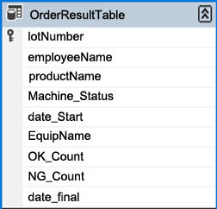
1
데이터 베이스
구분 | 내용
Idx | 자동 생성 번호
lotNumber | 지시일자 + 자동 생성 번호
orderDate | 지시일
employeeName | 지시담당자
deliveryDate | 기한일
produceName | 제품 명
productionQuantity | 제품 수량
companyName | 납품처
remark | 비고
Machine_Status | 기계 상태
구분 | 내용
lotNumber | 자동 생성 번호
emplyeeName | 지시담당자
produceName | 제품명
Machine_Status | 기계 상태
Date_Start | 시작일
EquipName | 기계명
OK_Count | 완료된 수
NG_Count | 불량품 수
Date_final | 완료일

Slide 11




2
시스템 흐름도
작업지시
정보전달
작업지시
생산지시
생산정보전달
생산정보
생산정보
관리자
오피스
DB.Sql
서버
현장

Slide 12
3
플로우 차트
실행
DB
데이터호출
홈 화면
품목 작업
통계 화면
지시서
입력 화면
지시서
조회 화면
지시서
결과 화면
입력된
데이터 오류
데이터 입력
DB
데이터호출
DB
데이터호출
DB로
데이터전송
종료

Slide 13
Part 3.
Building
Building
Notes:
http://www.flaticon.com/packs/business-set-2

Slide 14
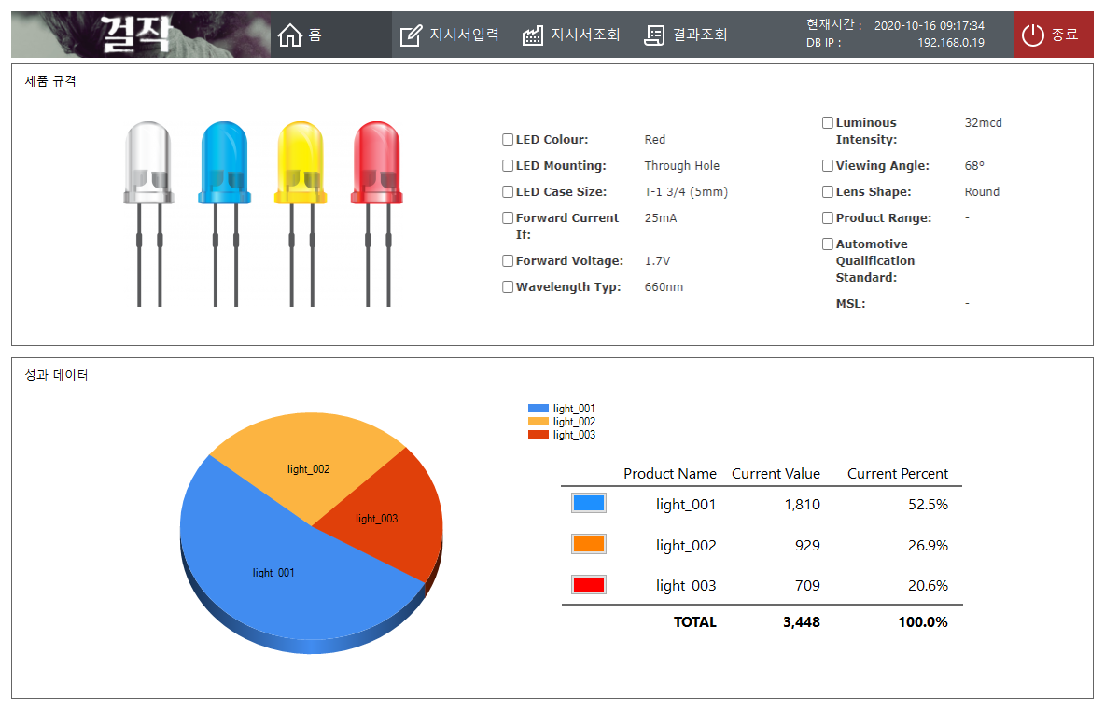
1
홈 화면

Slide 15
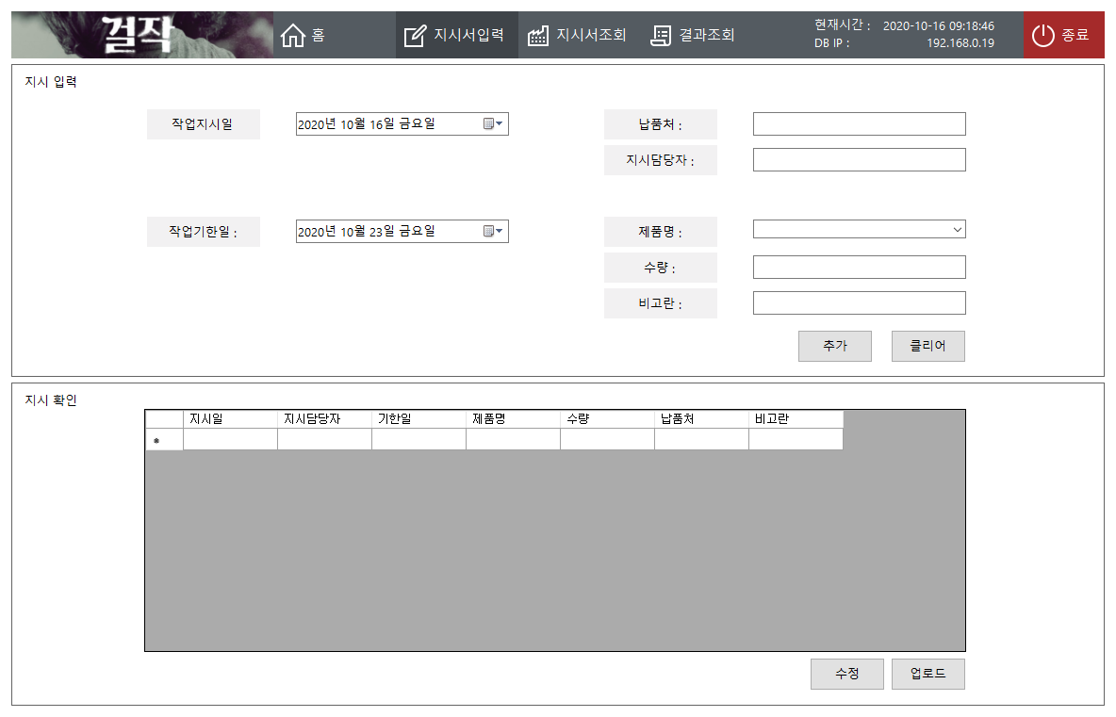
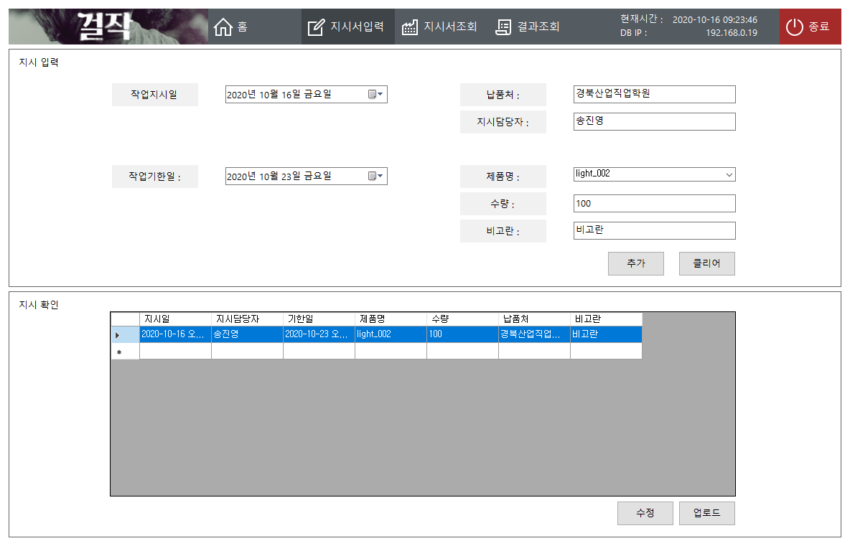
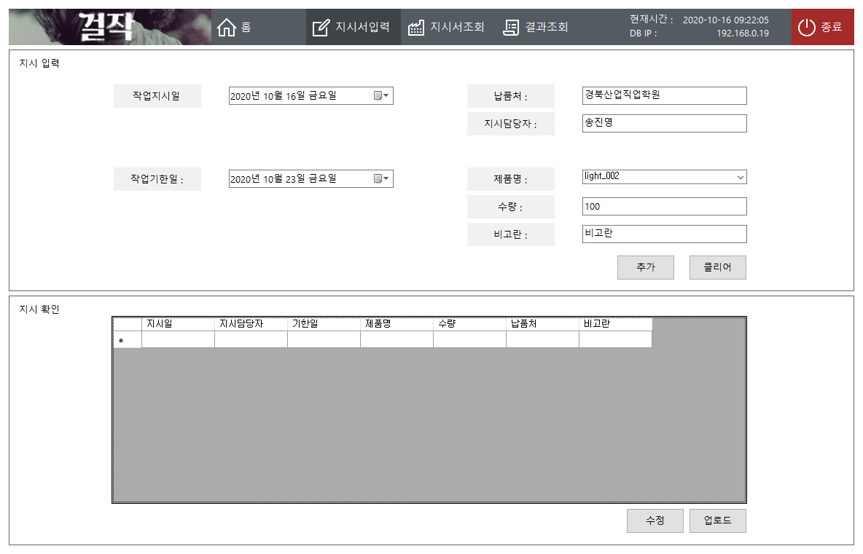
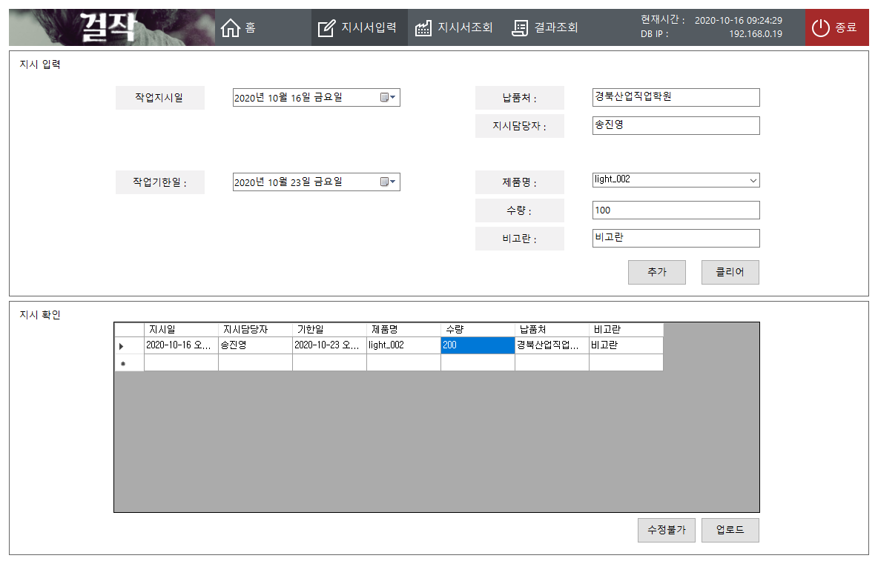
2
지시서 입력 화면

Slide 16
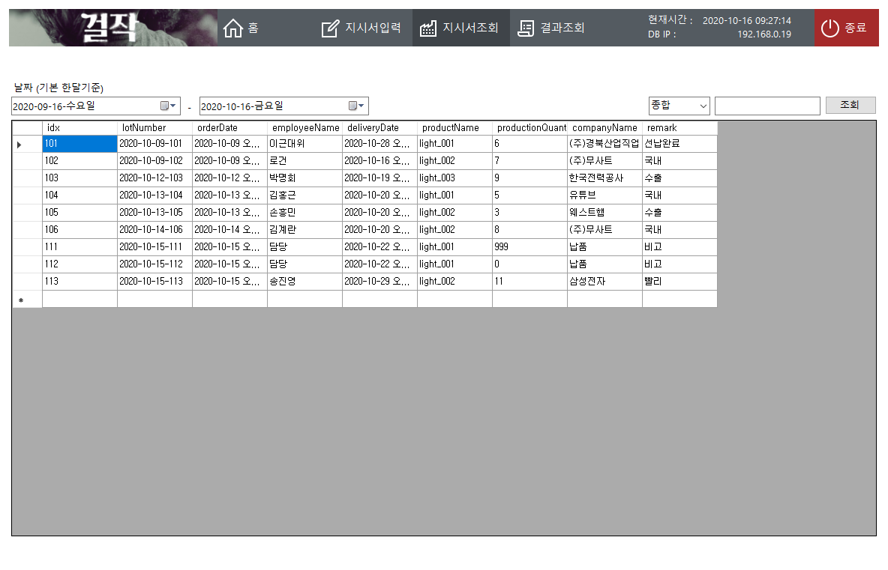
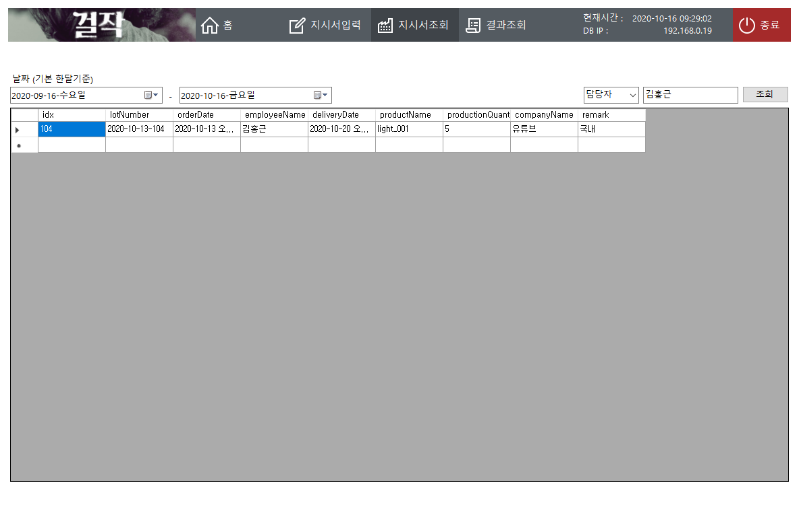
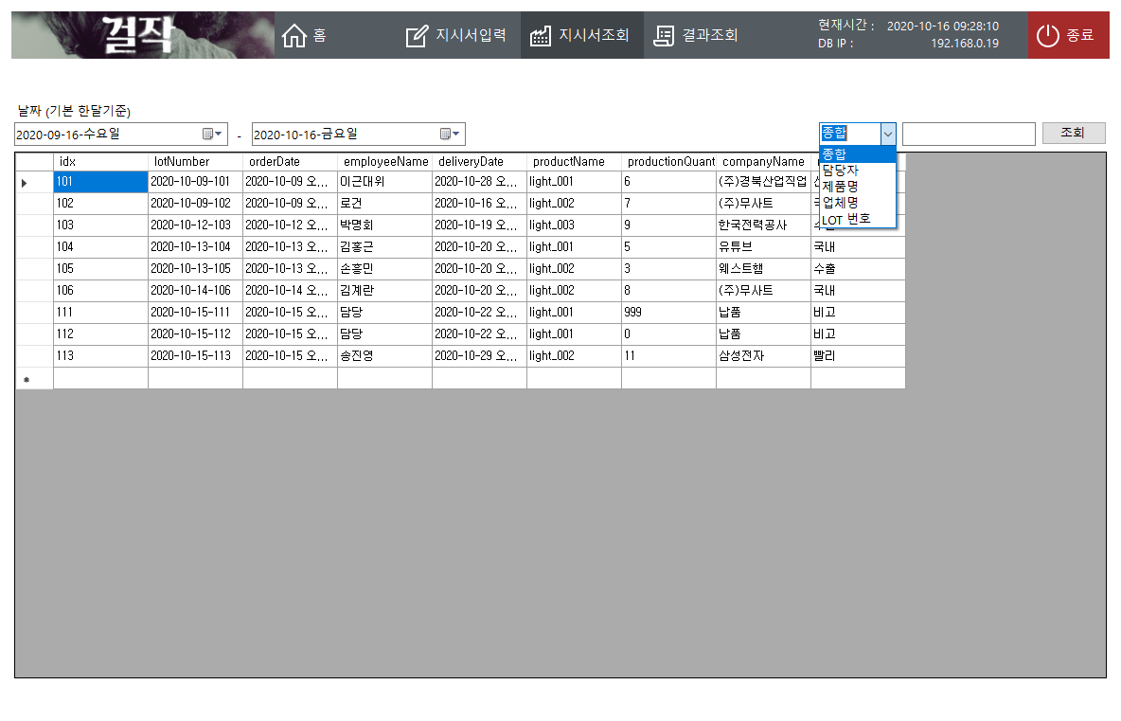
3
지시서 조회 화면

Slide 17
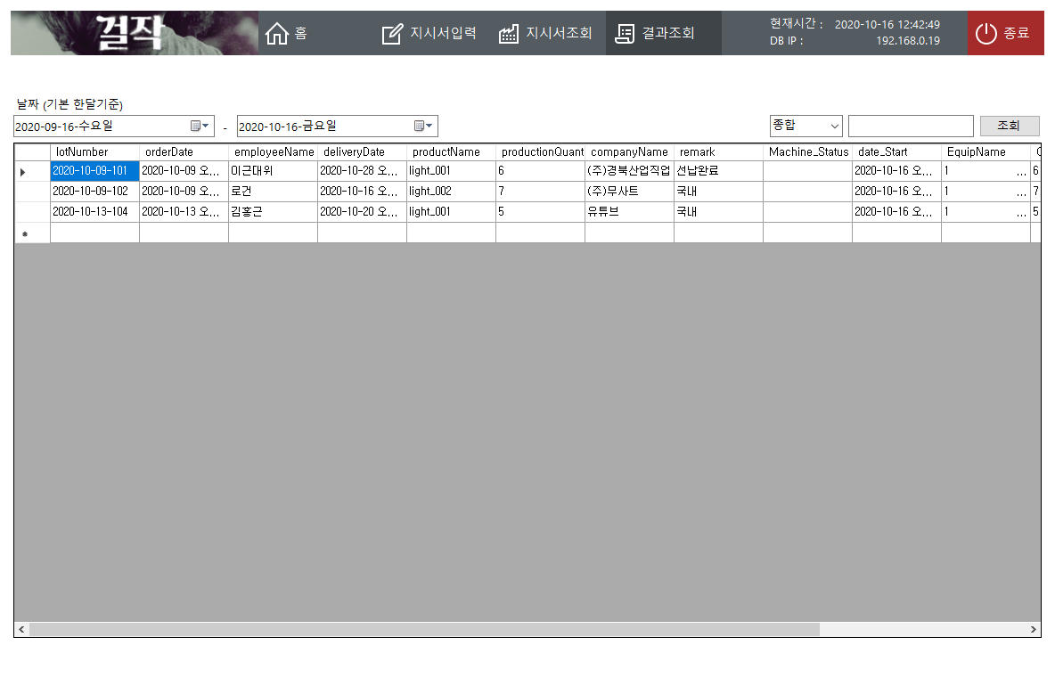
4
결과 조회 화면

Slide 18
Part 4.
Running
Running
Notes:
http://www.flaticon.com/packs/business-set-2

Slide 19
Q&A

